Slide 1
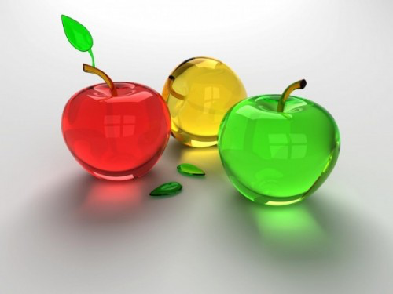
Endodontik Tedavide Kullanılan Aletler

Slide 2
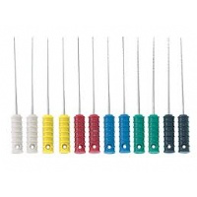
TİRNERF
Tek kullanımlık el aletidir
Keskin tıbbi atık kovasına atılır
Pulpayı uzaklaştırmak için kullanılır
Uç kısmının üstündeki tırtıklar pulpaya takılarak çıkarılmasını sağlar
Farklı boy ve genişlikleri vardır

Slide 3
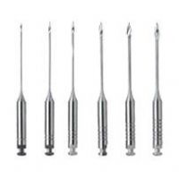
GATES GLİDEN FREZİ
Kanalın koronal üçlüsünü genişletmek için kullanılır
Angldruvaya takılan alev şekilli alet
Değişik boyları sapı üstünde çizgiler veya renkli kuşaklarla kodlanmıştır
Keskin tıbbi atık kovasına atılır

Slide 4
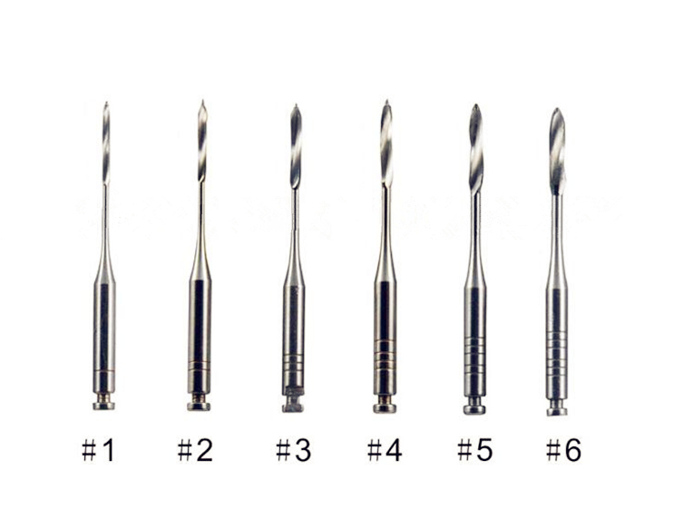
PEESO REAMER FREZLERİ
Post hazırlığı sırasında kanal dolgu maddesinin uzaklaştırlmasını sağlar
Angldruvaya takılarak kullanılır
Değişik boyları sapı üstünde çizgiler veya renkli kuşaklarla kodlanmıştır
Keskin tıbbi atık kovasına atılır

Slide 5
‘K’ TİPİ VE ‘H’ TİPİ EĞELER (KÖK KANAL EĞESİ)
Parmakla kullanılan aletler
Kanalları temizlemek ve şekillendirmek için kullanılır
Çaplarına göre renk kodlaması vardır
En sık kullanılan altı renk: Çaplarına göre
15, 45 (beyaz)
20, 50 (sarı)
25, 55 (kırmızı)
30, 60 (mavi)
35, 70 (yeşil)
40, 80 (siyah)
Farklı uzunluklar: 21 mm, 25mm, 30mm

Slide 6
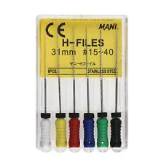
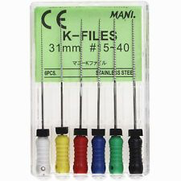
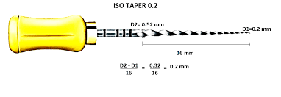

Slide 7
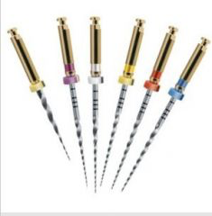
NiTi (NİKEL TİTANYUM) DÖNER ALETLER
Kanalları temizlemek ve şekillendirmek için kullanılır
Endodontik angldruva ve motorla kullanılır
Farklı alet sıraları olan değişik sistemler kullanılır
Üreticinin önerdiği hız ve devirde kullanılır

Slide 8
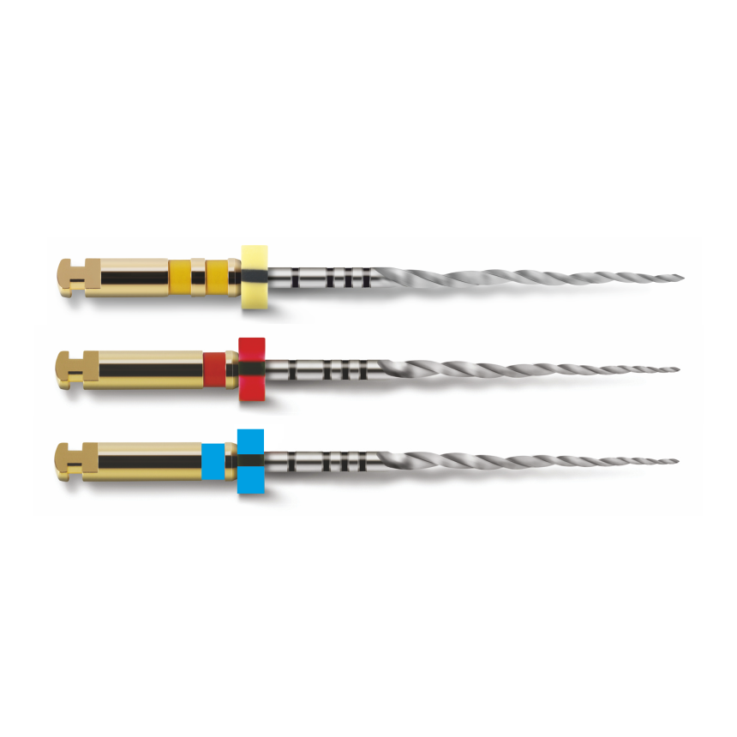
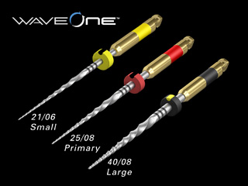
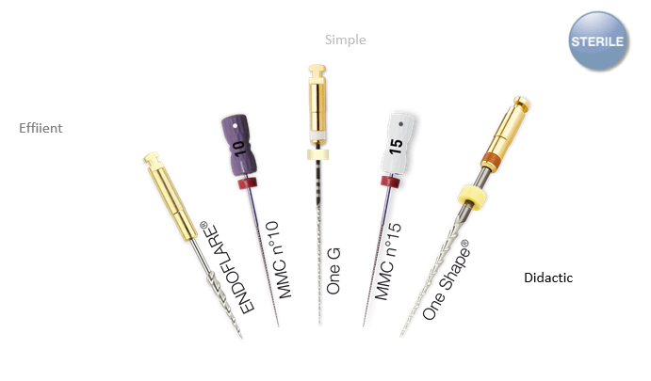

Slide 9
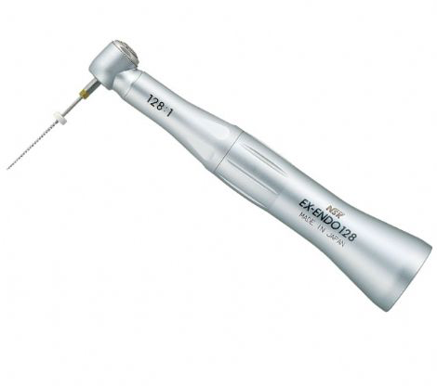
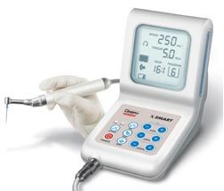
ENDODONTİK ANGLDRUVA VE MOTORLAR
Angldruvanın hızını çok düşük devirlerde çalışacak şekilde ayarlayabilmek mümkündür
Özel nikel- titanyum eğelerle birlikte kök kanallarını temizlemek ve şekillendirmek için kullanılır

Slide 10
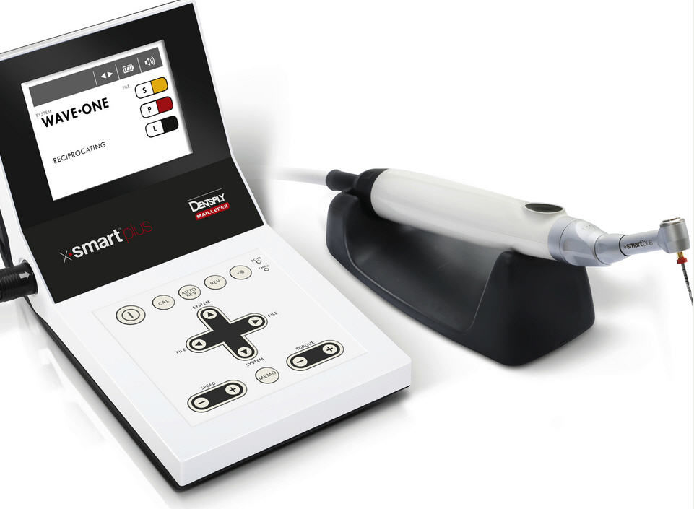
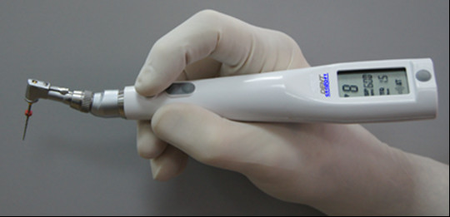

Slide 11
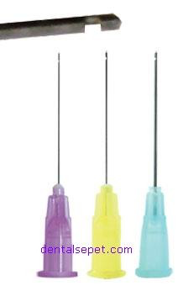
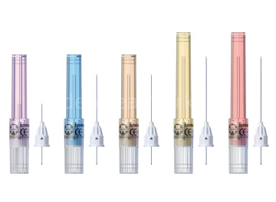
İRRİGASYON ENJEKTÖRÜ VE İĞNESİ
İrrigasyon sıvısı ile birlikte kanalı yıkamak için kullanılır
Yandan deliği olanlar vardır
Farklı uzunlukta iğne uçları mevcuttur
İğneler keskin tıbbi atık kovasına atılır
Tek kullanımlıktır

Slide 12
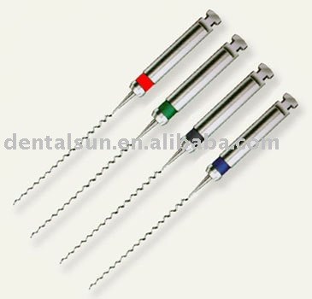
LENTULO SPİRAL DOLDURUCU (DÖNEN PAT DOLDURUCU)
Kanal içine malzeme göndermeye yarayan küçük esnek alet
Angldruvaya uyar
Kolayca kırılabilir
Çaplarına göre renk kodlaması vardır
Keskin tıbbi atık kovasına atılır
Tek kullanımlıktır

Slide 13
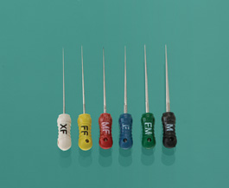
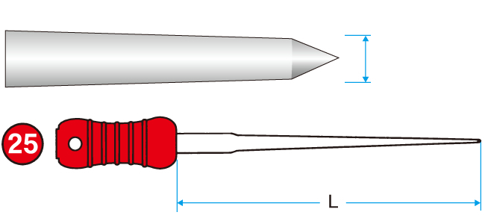
PARMAK SPREADER
Kanal dolumu sırasında güta perkayı kondanse etmeye yarar
Parmakla kullanılır
Pürüzsüz ve sivri uçludur
Keskin tıbbi atık kovasına atılır
Elle kullanılan tipi de vardır

Slide 14
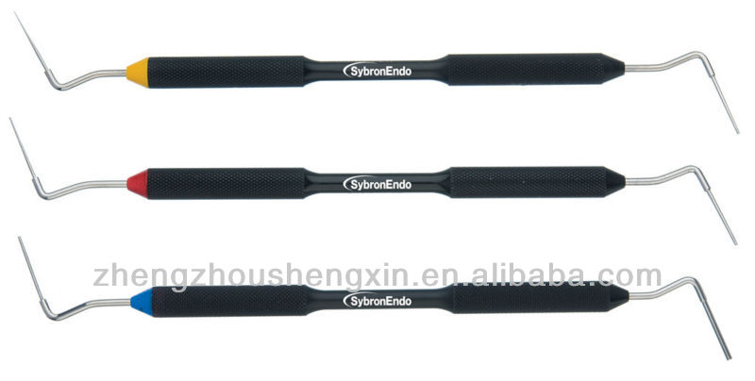
ENDODONTİK PLUGGER
Güta perka veya çeşitli materyalleri kanala kondanse etmeye yarar
Farklı çapta uçları vardır
Parmak veya el aleti olanları vardır

Slide 15
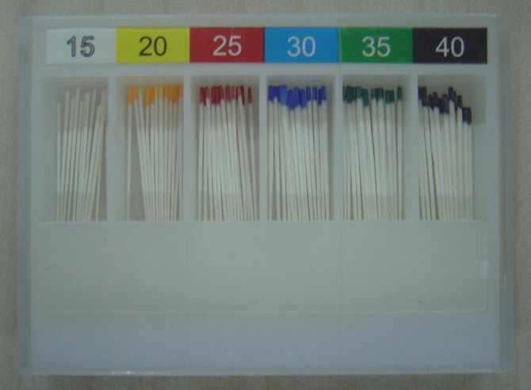
PAPER POİNT (KAĞIT KON)
Kanalın içini kurulamak için kullanılır
Standart tip: endodontik eğelerle aynı ISO sınıflamasını takip eder
Farklı açılarda farklı tipleri vardır

Slide 16
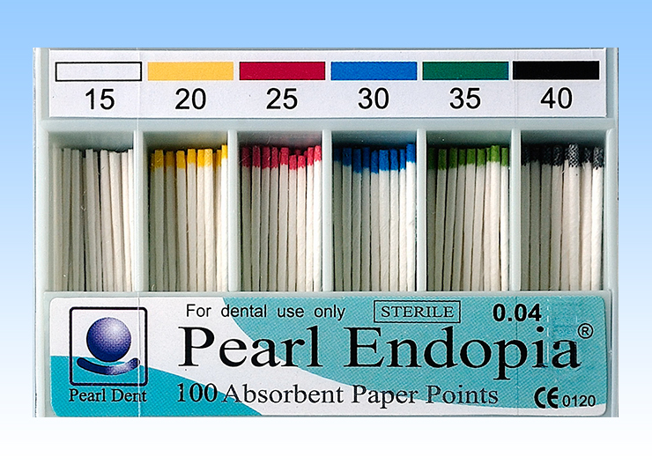
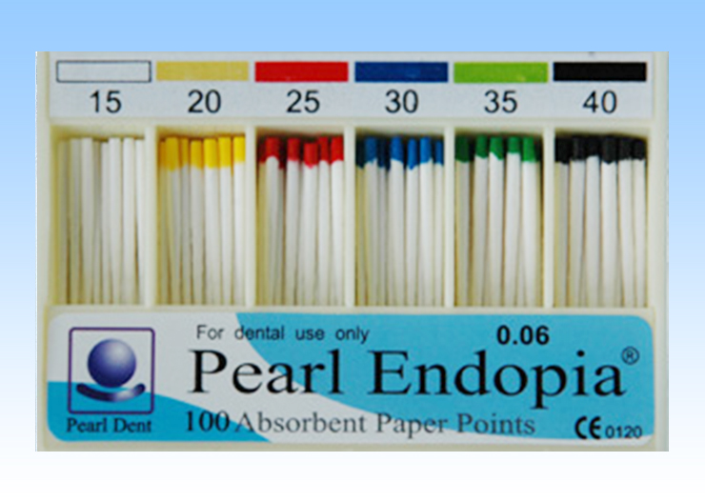

Slide 17
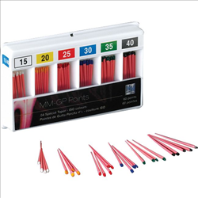
GÜTA PERKA KONLAR
Kök kanalını doldurmaya yarayan konlardır
Standart tip: endodontik eğelerle aynı ISO sınıflamasını takip eder
Farklı açılarda olan tipleri vardır

Slide 19
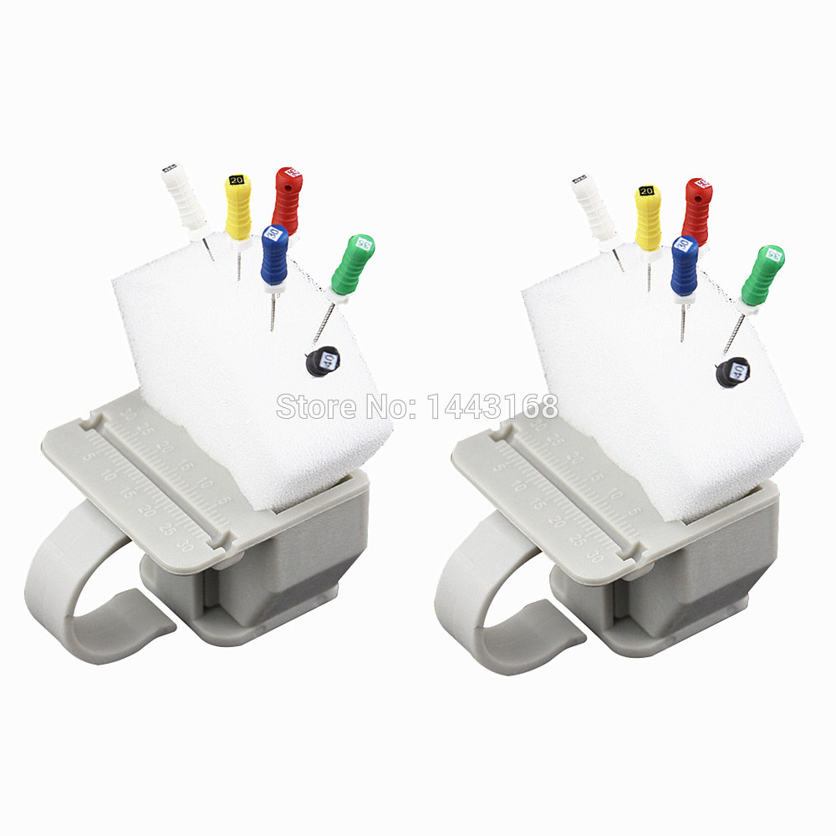
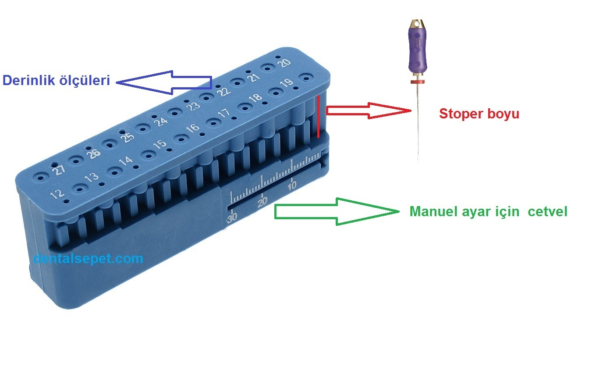
ENDODONTİK CETVEL/YÜZÜK/BLOK
Parmak aletlerinin boyunu net olarak ölçmek için kullanılır
Farklı çeşitleri mevcuttur

Slide 20
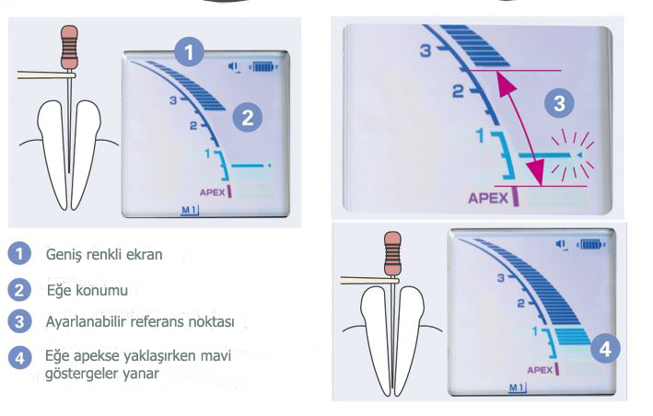
APEX BULUCU (APEX LOCATOR)
Kökün ucuna kadar olan mesafeyi ölçmek için kullanılan elektronik alettir
Farklı firmalara ait çeşitli cihazlar vardır

Slide 21
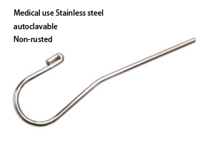
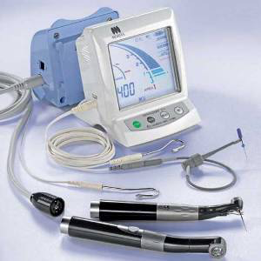
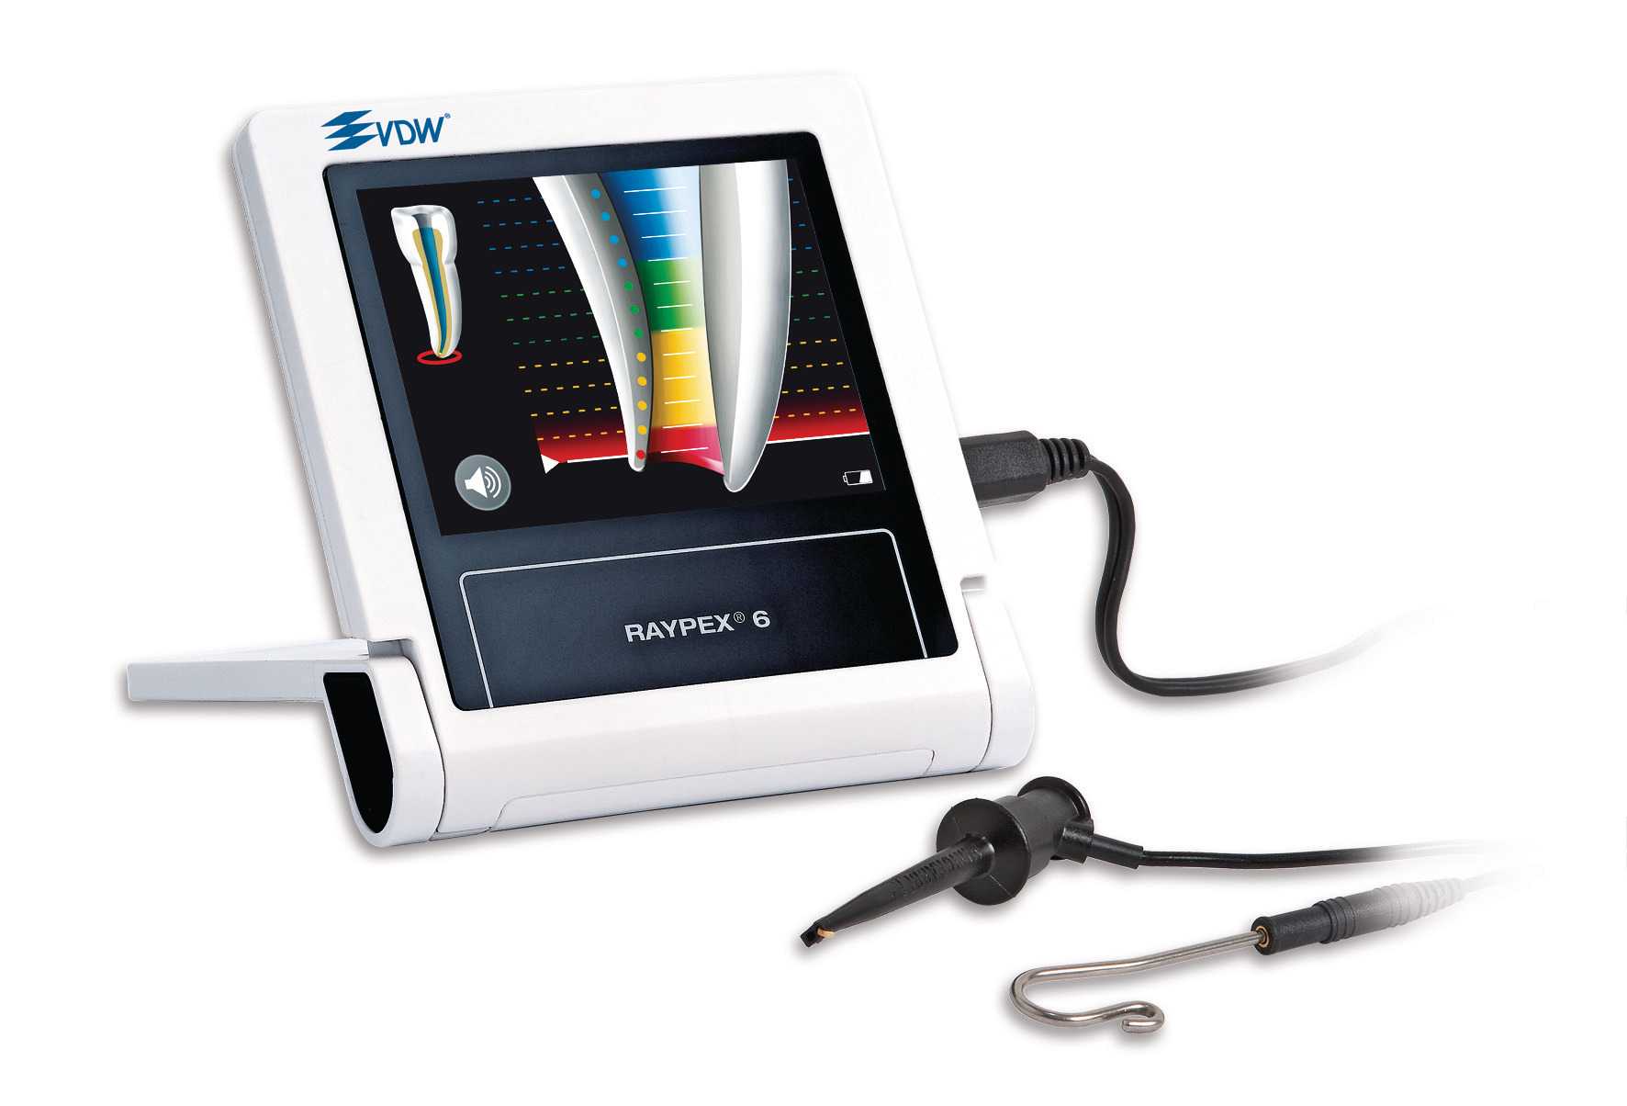

Slide 22
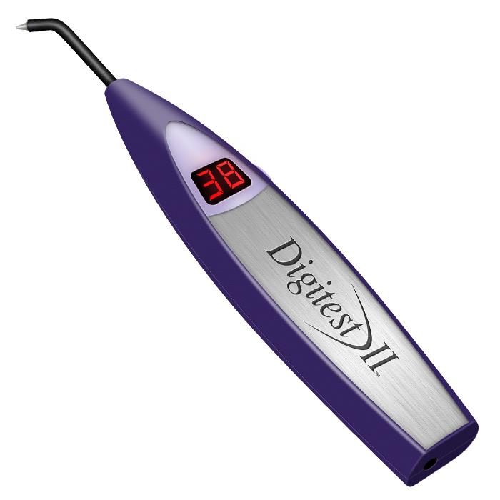
ELEKTRİKLİ VİTALOMETRE
Elektrikli uyaranı kullanarak dişin canlılığını değerlendirmeye yarar
Akımı vitalometre cihazından dişe aktarmak için diş macunu veya polisaj pastası kullanılır

Slide 23
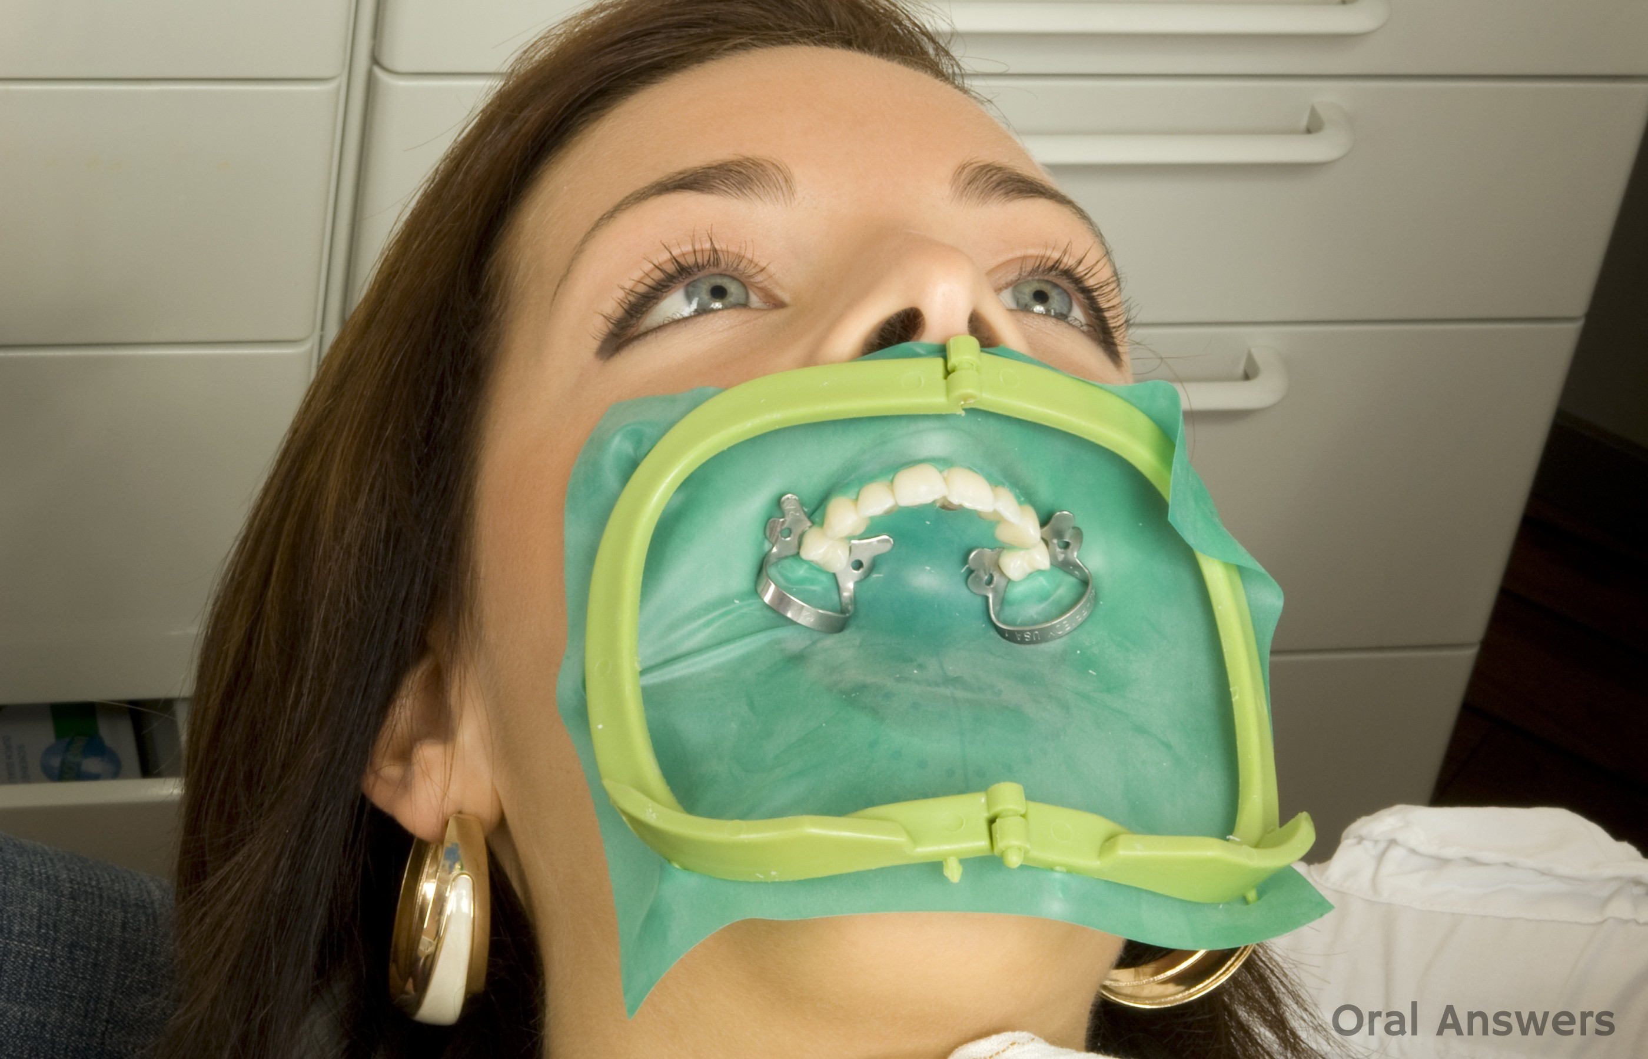
RUBBER DAME (LASTİK ÖRTÜ)
Dişi veya dişleri izole etmek için kullanılır
Nem kontrolüne yardımcı olur
Enfeksiyon kontrolüne yardımcı olur
Dilin retraksiyonuna yardımcı olur
Hastanın hava yolunun korur
Hekimin görüşüne ve çalışmasına yardımcı olur
Ağız içindeki su ve malzeme miktarını azaltarak
hastanın konforunu arttırır

Slide 24
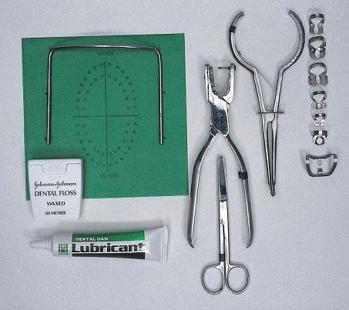
Rubber dam delicisi
Klempler
Rubber dam tutucu pensi
Rubber dam çerçevesi (metal veya plastik)
Rubber dam materyali (lastik örtü)

Slide 25
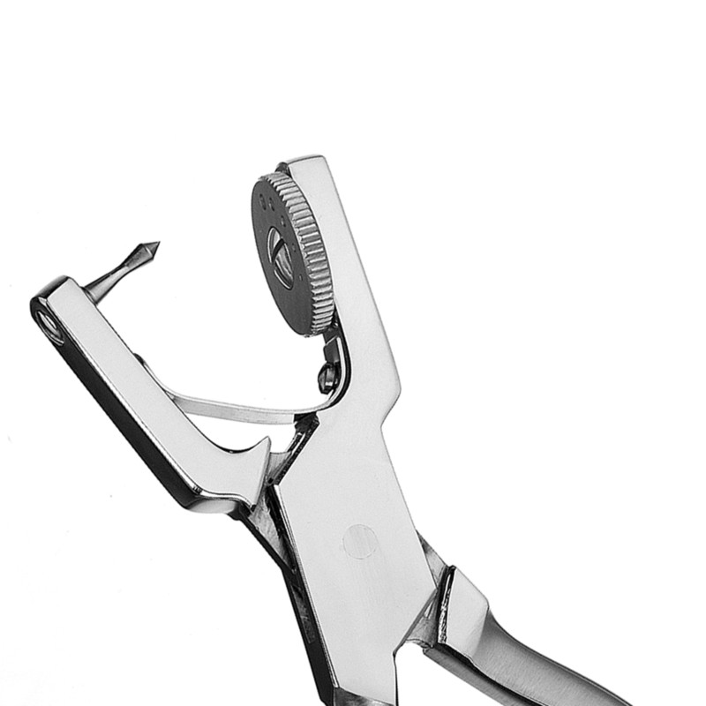
Rubber dam delicisi
Rubber dam materyali üstünde izole edilecek dişin boyutuna ve yerine göre değişecek şekilde delik açmak için kullanılır

Slide 26
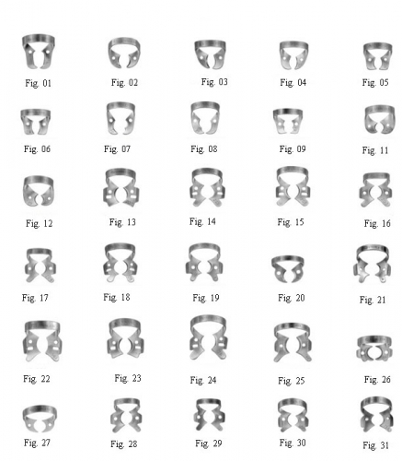
Klempler
İzole edilecek dişin etrafına yerleştirilip rubber dam’ın stabilizasyonunu sağlar
Dişlere göre farklı şekil ve boyuttadır

Slide 27
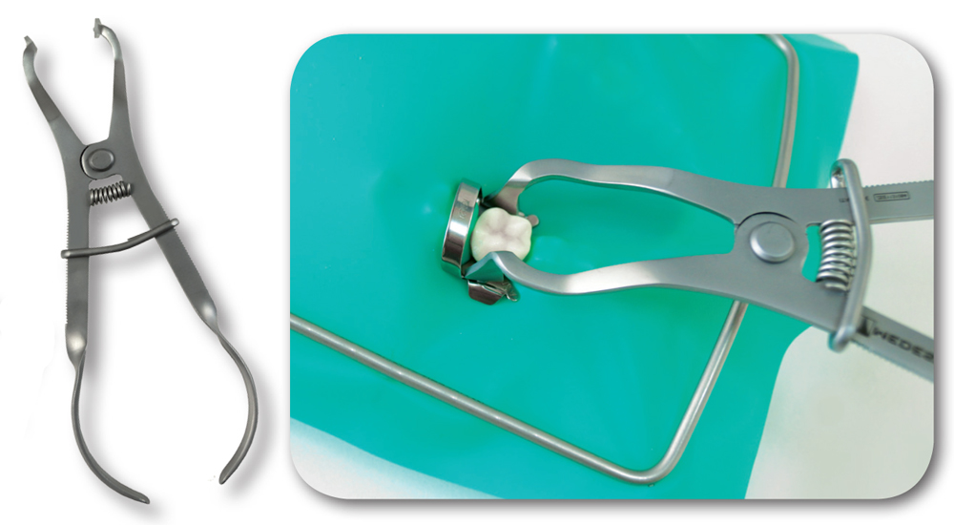
Rubber dam tutucu pensi
Rubber dam tutucularını dişe takıp çıkartmak için kullanılır

Slide 28
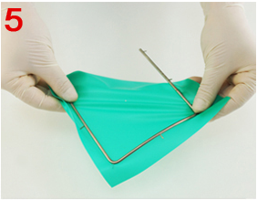
Rubber dam çerçevesi
Rubber dam’ı gererek hasta ağzında rahat bir görüş alanı yaratmak için kullanılır
Rubber dam materyali
Latex veya non-latex malzemeden yapılmış ince bir tabakadır

Slide 29
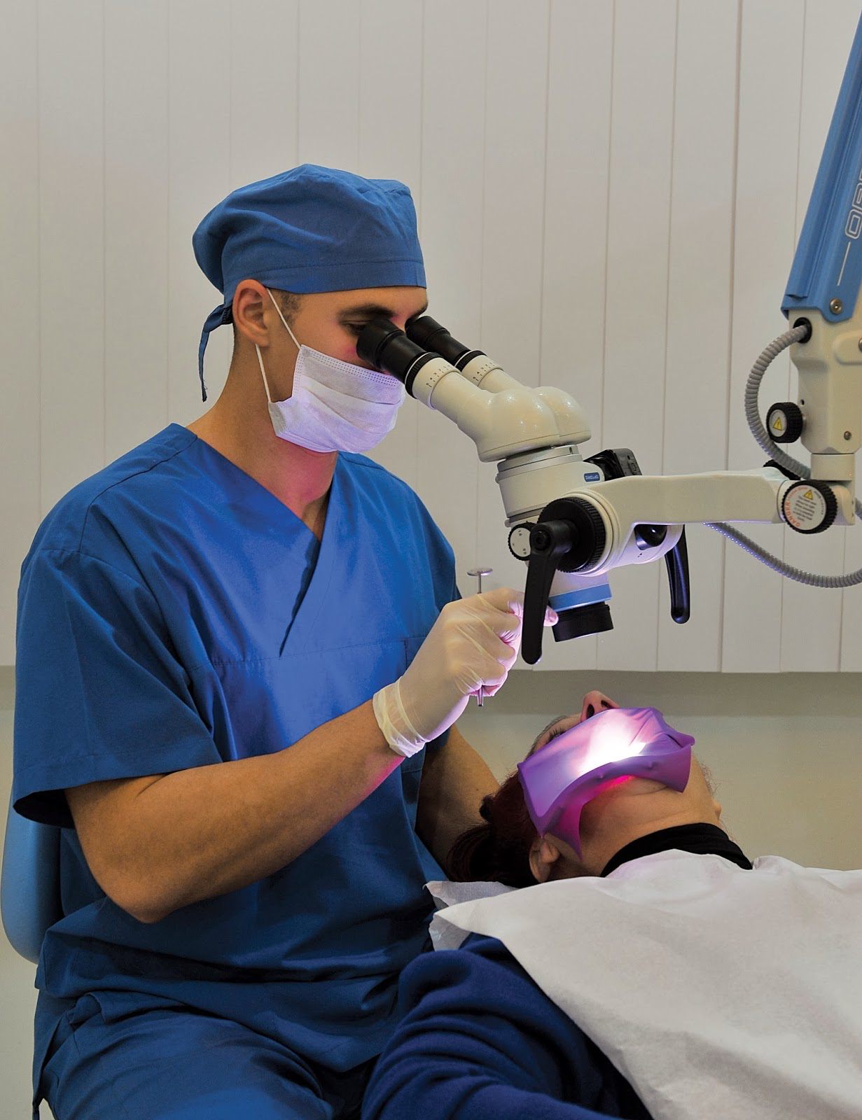
ENDODONTİK MİKROSKOP VE BÜYÜTEÇLER
ENDODONTİDE KULLANIM ALANLARI
Teşhis,
Giriş kavitesinin hazırlanması,
Kanal ağızlarının yerinin belirlenmesi, Kök kanalının şekillendirilmesi,
Kök kanalının üç boyutlu olarak tamamen doldurulması
Tekrarlayan kök kanal tedavileri, Kırık aletlerin kanaldan uzaklaştırılması, Perforasyon tamiri, Açık apeksli dişin kök kanal tedavisi.
Notes:
Presbiyopi‘nin telafi edilmesi b) Ergonomik yararlar c) Optik yararlar

Slide 30
